Slide 1

Luku 9
Valtataisteluja ja kapinoita
Kuningas Eerikin ja Kaarina Maununtyttären rakkaustarina
Luku x
Luvun otsikko

Slide 2
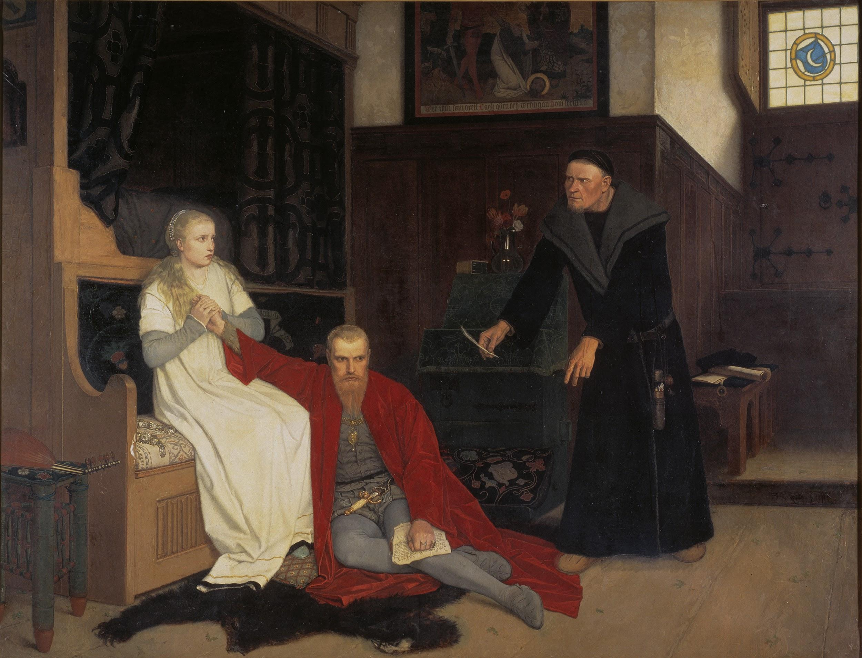

Slide 3

Kuningas Eerikin ja Kaarina Maununtyttären rakkaustarina
Aloitusdialla on Georg von Rosenin maalaus vuodelta 1871. Millaisen kuvan maalaus antaa kuningas Eerik XIV:stä ja Kaarina Maununtyttärestä?
Millaisen vaikutelman saat maalauksen kolmannesta henkilöstä?

Slide 4
Kuningas Eerikin ja Kaarina Maununtyttären rakkaustarina
Katso Ateneumin dokumentti Suomen taiteen tarina – Erik Johan Löfgren: Eerik XIV ja Kaarina Maununtytär, 1864.
Millaisia tietoja Eerikin ja Kaarinan rakkaustarinasta maalauksen esittelyssä kerrotaan?
Mitä itse maalauksesta ja sen vaiheista kerrotaan?
Notes:
Suomen taiteen tarina – Erik Johan Löfgren: Eerik XIV ja Kaarina Maununtytär, 1864 (Ateneum Art Museum, 2018): https://youtu.be/jXY0-5Eu6vo

Slide 5
Kuningas Eerikin ja Kaarina Maununtyttären rakkaustarina
Lue Kaarina Maununtyttären elämäkerta Kansallisbiografiassa.
Mitä elämäkerrassa kerrotaan Eerikin ja Kaarinan rakkaustarinasta?
Mitkä olivat Kaarinan myöhemmät vaiheet Eerikin kuoltua?
Notes:
Kaarina Maununtyttären elämäkerta (Kansallisbiografia): https://kansallisbiografia.fi/kansallisbiografia/henkilo/519

Slide 6
Kuningas Eerikin ja Kaarina Maununtyttären rakkaustarina
Kuuntele Terhi Niinimaan vuonna 2016 julkaisema laulu Kaarina Maununtytär.
Millä tavalla laulu onnistuu elävöittämään Kaarina Maununtyttären tarinan?
Etsi netistä kaksi muuta laulua Eerikin ja Kaarinan tarinasta ja kuuntele ne.
Annikki Tähti – Kaarina ja kuningas (1958)
Tuulikki Eloranta – Kuningas Erik (1972)
Millaisina laulut esittävät kuuluisan rakkaustarinan?
Notes:
Terhi Niinimaa: Kaarina Maununtytär: https://youtu.be/75IxkKu9s30

